Slide 1
Правильное питание-
залог здоровья!

Slide 2
Соблюдение здорового образа жизни- это
1)соблюдение режима дня;
2)соблюдение режима питания, правильное питание;
3)закаливание;
4) Занятие спортом
5)соблюдение правила гигиены
6) «Ради крепкого здоровья – мойте руки чаще»;
7) Соблюдайте правила поведения за столом
«Когда я ем, я глух и нем!»;
8) доброе отношение к людям, к окружающей нас природе, животным;

Slide 3
Рано утром просыпайся,
Себе, людям улыбайся,
Ты зарядкой занимайся,
Обливайся, вытирайся,
Всегда правильно питайся,
В садик смело
отправляйся.

Slide 4
«Дерево держится своими корнями, а человек пищей»
Выберите продукты, которые полезны для вас и разделите на две группы:
«Сникерс», молоко, морковка, капуста, суп, торт, пепси, конфеты, жвачка, гамбургер, яблоки, картошка фри, бананы, пончики
Полезные
Вредные

Slide 5
Молоко
Морковка
Капуста
Суп
Яблоки
Бананы
«Сникерс»
Гамбургер
Пепси
Картошка фри
Жвачка
Конфеты
Торт
Пончики

Slide 6
Сколько раз в день необходимо питаться?
-Завтрак
-Второй завтрак
-Обед
-Полдник
-Ужин

Slide 7
Прежде чем за стол мне сесть, я подумаю что съесть!
Ребята, что же кушают на завтрак?

Slide 8
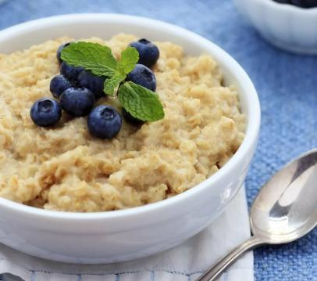
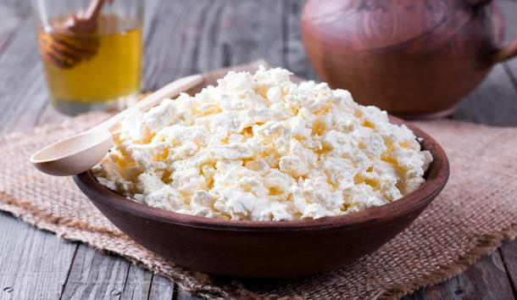
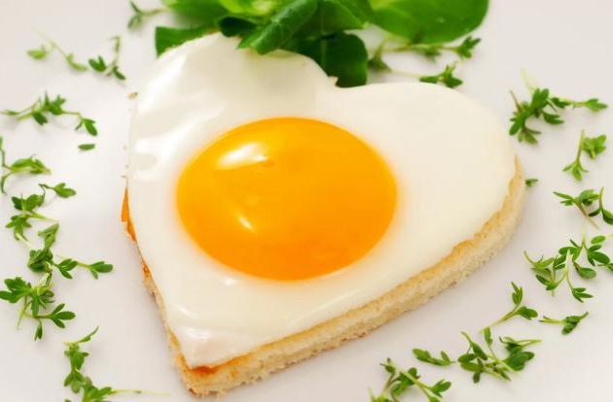
Каша
Творог
Яичница

Slide 9
Два условия правильного питания:

Slide 10
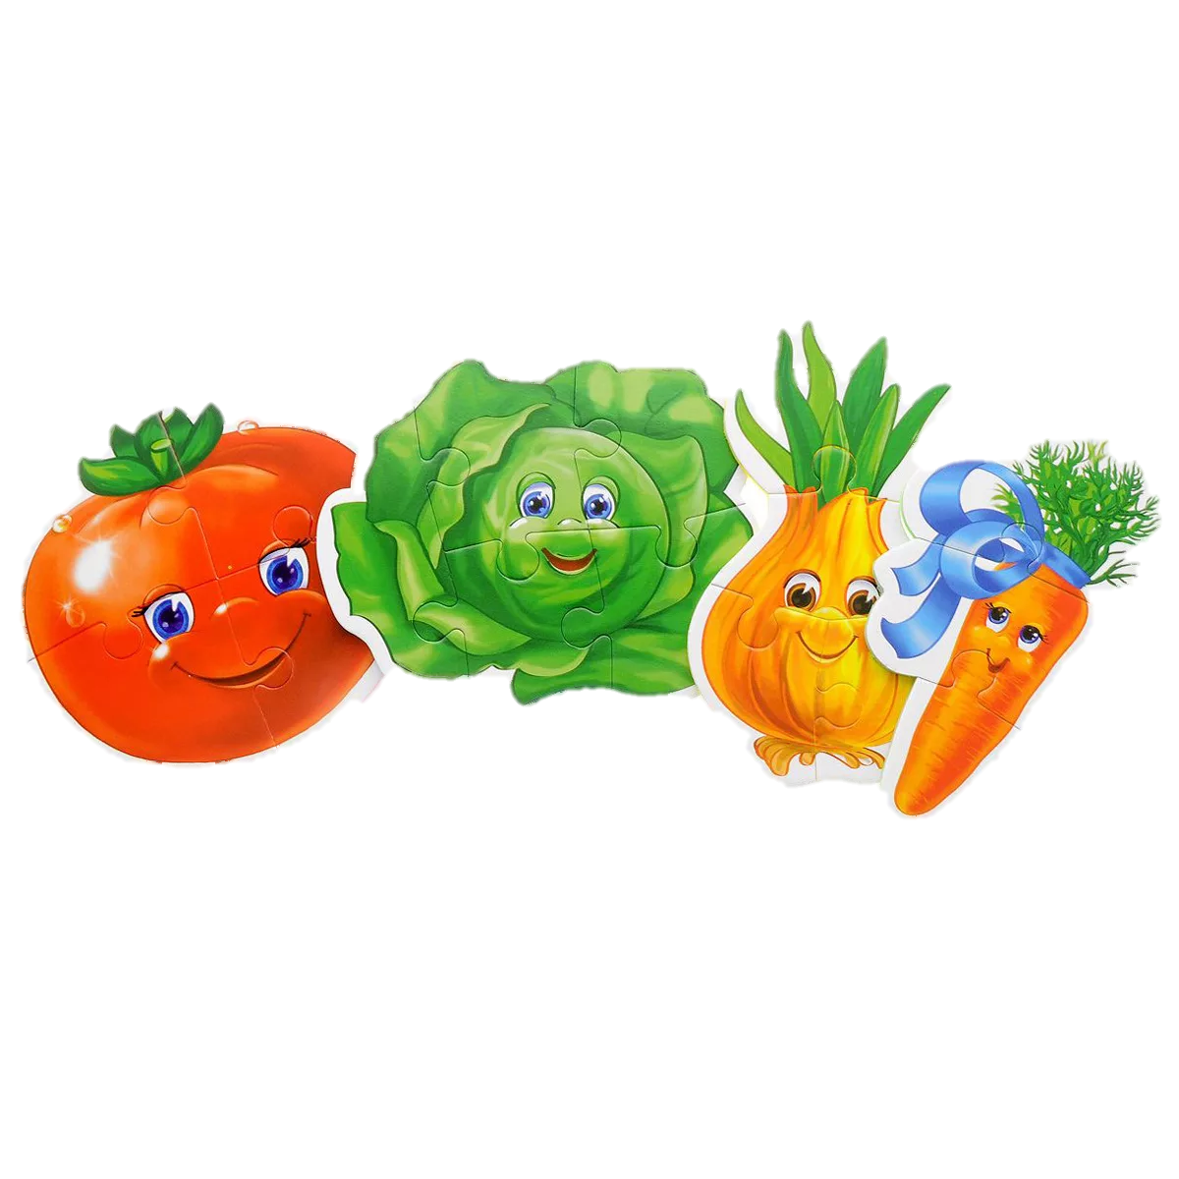
Ребята, овощи и фрукты -это кладовая здоровья!

Slide 11
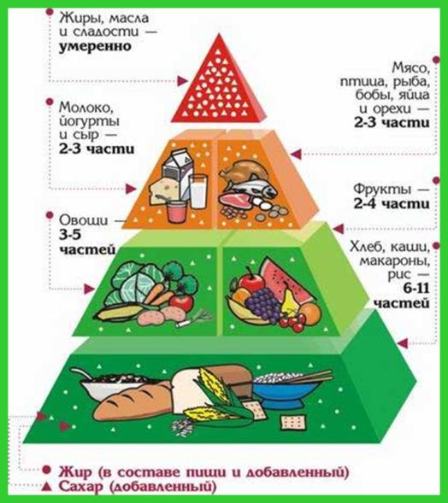
Пирамида питания

Slide 12
Золотые правила здорового питания
Главное – не переедайте.
Ешьте в одно и то же время простую, свежеприготовленную пищу, которая легко усваивается
Тщательно пережевывайте пищу, не спешите глотать.
Мойте фрукты и овощи перед едой.

Slide 13
Каждый человек должен заботиться о своем здоровье. Ведь никто не позаботится о тебе лучше, чем ты сам.

Slide 14
Я хочу быть здоровым!
Я могу быть здоровым!
Я буду здоровым!
Спасибо за внимание!

